Slide 1
Агрессия у детей, как следствие увлечения компьютерными играми

Slide 2
КИБЕРАДДИКЦИЯ
особая форма
психологической
зависимости от
компьютерных игр

Slide 3
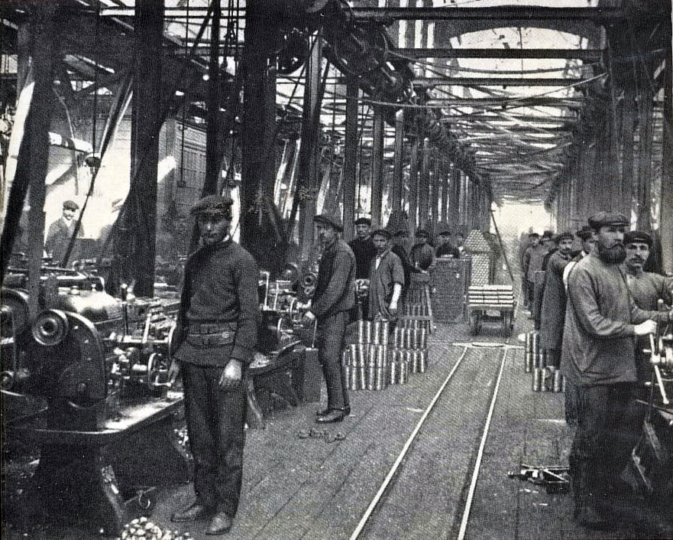
Индустриальный век

Slide 4
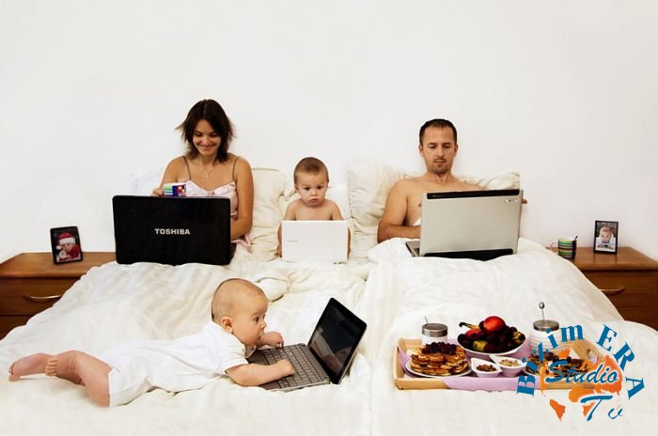
Информационный век

Slide 5
Роль компьютера в семье
_____________________________________
Общение в социальных сетях
Работа
Учёба
Справочник (новости, кухня, поездки и т.д.)
… … … .
игры

Slide 6
Формирование зависимости
Физическая зависимость:
интерес;
азарт;
жажда победы
желание попробовать, поучаствовать
Психологическая зависимость:
- внутренняя бессознательная потребность

Slide 7
Почему у ребёнка зависимость формируется сильнее
Слабая, хрупкая и гибкая психика
Психика – это набор родительских и общественных установок, ценностей, норм, убеждений и т.п.

Slide 8
Чем выгоден компьютер
Не нужно интересоваться личной жизнью ребёнка
Не нужно вместе с ним проводить время
Не нужно что-то объяснять
Как итог - появляется свободное время у родителя

Slide 9
Рекомендации родителям
- вовлекать его в домашние дела и заботы;
- проводить, как родитель с ним больше личного времени;
- общаться на различные темы;
- вместе проводить свободное время вне дома;
- если игры для него важны (напомню важность – это отсутствие естественного удовольствия), то порекомендуйте ему, либо авторитарно замените игру с разрушающими элементами на игру созидательную;
- ограничьте время проведения за компьютером.

